Slide 2
Развитие добровольческого движения;
Содействие в гражданско-патриотическом, духовно нравственном воспитании молодежи Республики Адыгея;
Реализация региональных и федеральных добровольческих проектов;
Организация площадок для взаимодействия добровольцев и добровольческих организаций.

Slide 3
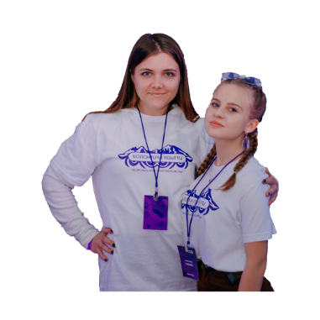
Волонтеры Победы;
Волонтеры-медики;
Эко-направление «Делай»;
Волонтеры культуры;
Социальное волонтерство;
Событийное волонтерство;
Спортивное волонтерство;
Медиа-волонтерство.

Slide 4
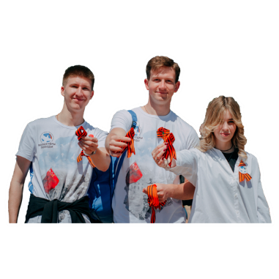
Федеральная образовательная программа «Школа Добро.Университета» в Республике Адыгея (2021 год – 120 участников);
Уроки Добра (за 2021-2022 год более 195 уроков);
Окружной форум добровольцев Южного и Северо-Кавказского федеральных округов (2022 год – 350 участников);
Георгиевская ленточка (в 2022 году раздали 40 000 лент);
Региональная молодежная патриотическая игра «#ZаНаших» (2022 год – 400 участников).

Slide 5
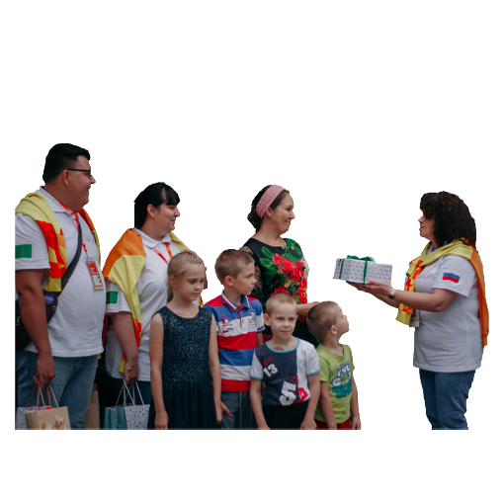
9 Муниципальных форумов добровольцев;
Федеральная образовательная программа «Школа Добро.Университета» в Республике Адыгея;
Организация и проведение ряда мероприятий к 9 мая;
Организация и проведение акций, посвященных 12 июня;
Акции ко Дню государственного флага Российской Федерации;

